Slide 1
20180637 신예찬
20200158 김미령
20200370 김혜진
20200639 신승미
결과 발표

Slide 2
Index
서론
데이터 및 API 변경사항
추후 개선 사항 및 결론
시연

Slide 3
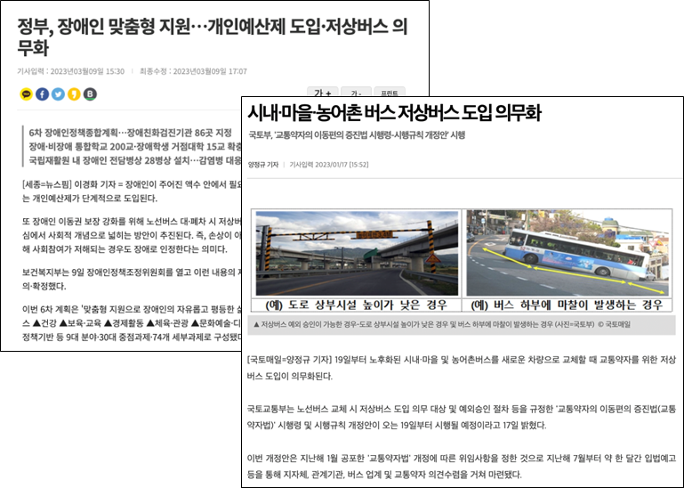
서론
01
02
03
04
→ 교통약자를 위한 정보 제공 서비스가 필요

Slide 4
서론
01
주요 기능
02
버스의 실시간 도착 정보 확인
실시간 저상버스 위치 정보 확인
주변 정류장 정보 확인
경로에서 환승할 때도 저상버스로 환승 가능
서울을 포함한 여러 지역에서 저상버스 확인
→ 구미의 저상버스 확인
03
04

Slide 5
데이터 및 API 변경사항
01
빠른길찾기 API 변경
01
02
02
02
03
https://pt.map.naver.com/api/pubtrans-search
04
https://pt.map.naver.com/api/pubtrans-route-search

Slide 6
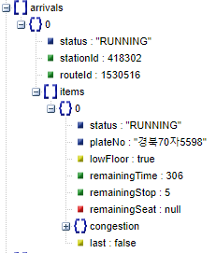
데이터 및 API 변경사항
01
빠른길찾기 API 변경
01
02
Step의 구조 변경
해당 step을 출발하는 정류장 기준 노선 도착정보 여부 확인 가능
→ TAGO API 사용 불필요
도착 버스의 저상버스 여부 확인 가능
02
02
03
04

Slide 7
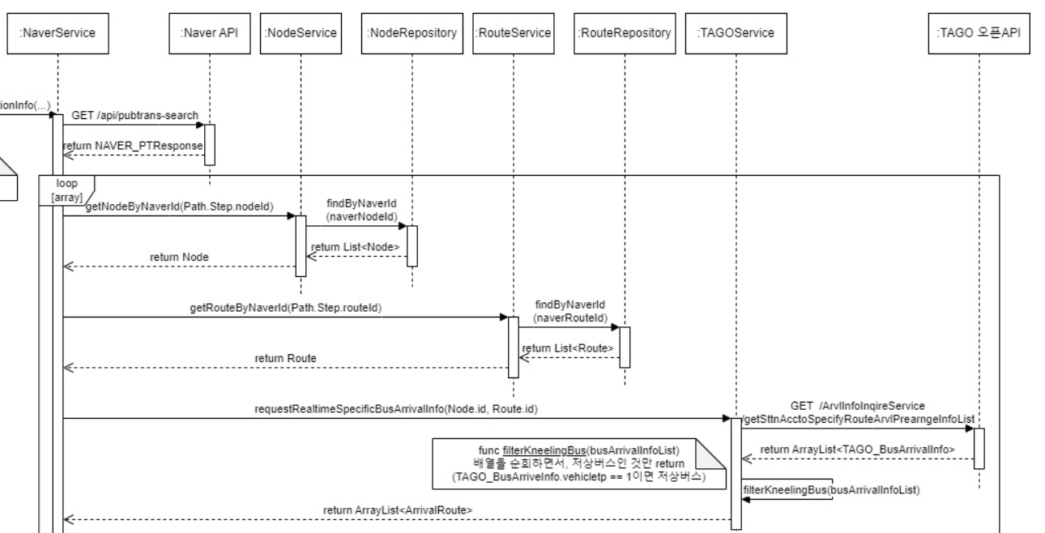
데이터 및 API 변경사항
01
빠른길찾기 API 변경
01
02
02
02
03
04

Slide 8
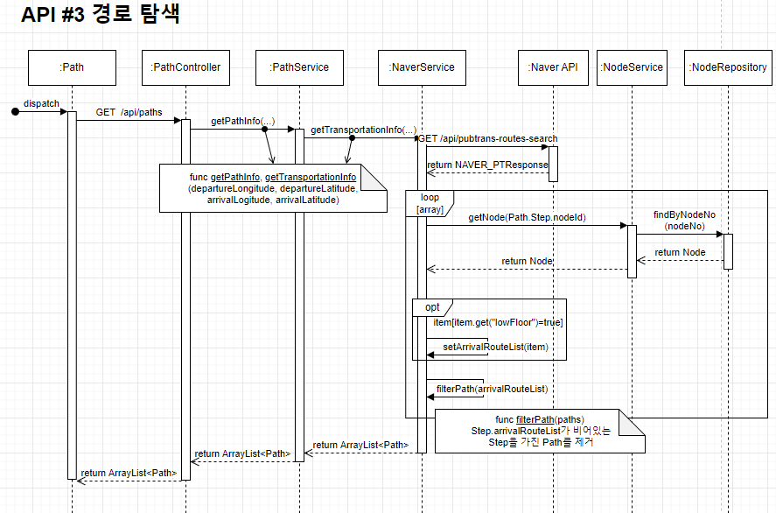
데이터 및 API 변경사항
01
빠른길찾기 API 변경
01
02
02
02
03
04

Slide 9


데이터 및 API 변경사항
01
지도 API 변경
01
02
02
02
03
04
지도 API 변경
Kakao Maps API는 마커 커스텀이 불가
→ 마커 커스텀이 가능한 Naver Maps 사용

Slide 10
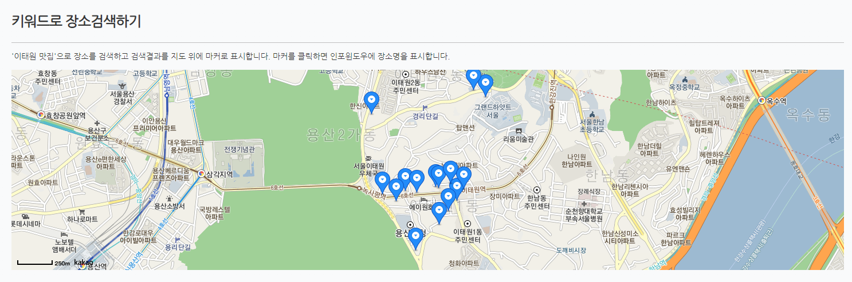
데이터 및 API 변경사항
01
경로탐색 장소검색 API
01
02
02
02
03
04
사용자가 출발 및 도착지점의 위도 경도를 정확히 알 수 없음
→ Kakao Maps API를 사용하여 출발지 및 도착지를 입력하면
위도 경도로 변환하여 서버로 요청하도록 개발

Slide 11
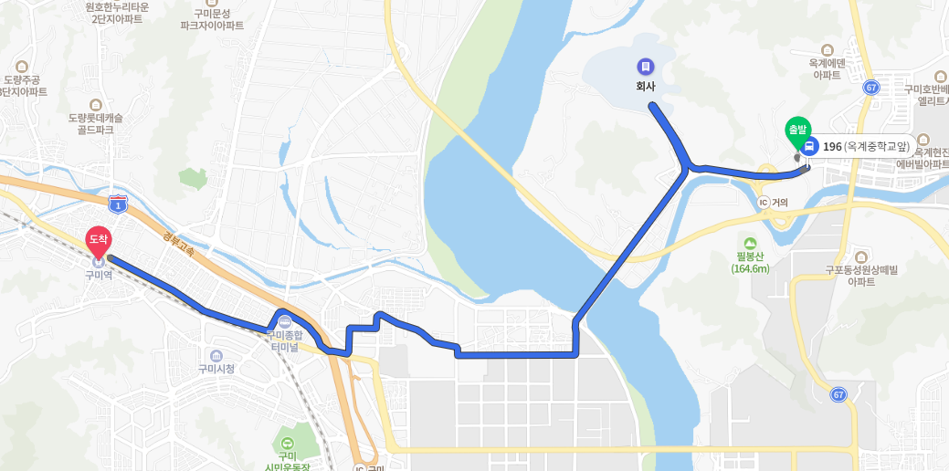
추후 개선 사항
01
경로 시각화 미비
02
03
04
출발지부터 도착지 까지의 경로를 지도에 표현되지 않는다
→ 변경된 빠른길찾기 API는 표현 가능

Slide 12

추후 개선 사항
01
반응형 미 구현
02
03
04

Slide 13
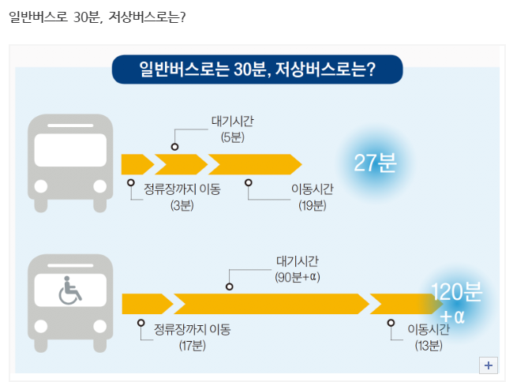
결론
01
저조한 저상버스 운행 실태
02
03
04

Slide 14
시연
01
02
03
04

Slide 15
Thank you
20180637 신예찬
20200158 김미령
20200370 김혜진
20200639 신승미

